Slide 1
Arbejdsmiljø-indsatser i BUF
/
Ernst J.D. Doets
Specialkonsulent - Autoriseret Psykolog
Børne- og Ungdomsforvaltning, Københavns Kommune
7. december 2018

Slide 2
Hoved-MED vedtog den 17.maj 2017 følgende fokusområder for arbejdsmiljøstrategien i BUF for 2017 og 2018:
Udvikling og vedligeholdelse af arbejdsfællesskaber
  Indsatser i Arbejdspladsen i Fokus.
  Halvårsmøder
  MED uddannelsen og MED-support
  Styrkede arbejdsfællesskaber gennem MED
  MED-evaluering efterår 2018
2. Styrke forebyggelsen og håndteringen af vold og trusler
  Arbejdspladsen i Fokus.
  Trivselsundersøgelsen 2017 & 2019
  Implementering af strategi for forebyggelse af vold og trusler
  Nyt værktøj til specialområdet
  Konflikthåndteringskursus
3. Styrke forebyggelsen og håndteringen af
støj og uro
  Indsats i Arbejdspladsen i Fokus – fem skoler og seksten daginstitutioner i 2017
  Årlige driftsmidler fra 2019
4. Forbedre introduktionen og oplæringen af nyansatte
  Tema på Halvårsmødet efterår 2017
  Inspirationsmateriale udviklet – KK-Intra
  Udvikling af pjece til ledelse og Trio om forebyggelse af ulykker hos nyansatte og nyuddannede

Slide 3
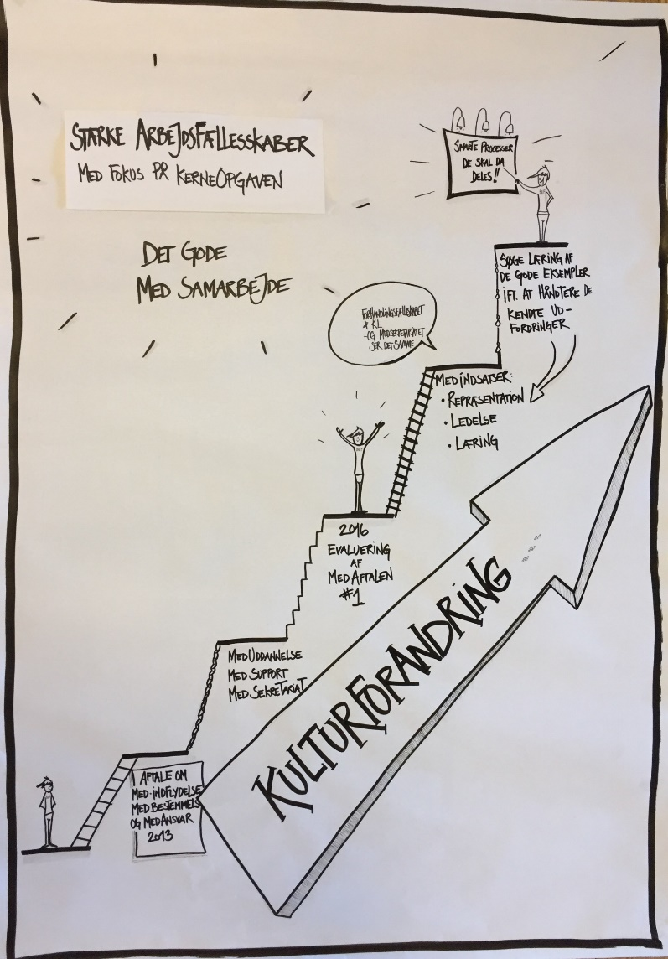
Evaluering af MED-aftalen i efterår 2018
Godkendt i Hovedmed den 5. december 2018
Det overordnede formål med evalueringen af MED-aftalen er at evaluere implementering og virkning af MED aftalen – hvor langt er vi med kulturforandringen siden vi startede i 2014?
Arbejdsmiljø bor i MED-systemet, derfor er et velfungerende lokalMed og Trio afgørende

Slide 4
GENERELLE BETRAGTNINGER
Status på implementering af MED-aftalen
Alle de adspurgte arbejdspladser er kendetegnet ved at have arbejdet bevidst med deres interne MED-organisering – med eller uden support. Opgaven med at få MED til at fungere optimalt har været og er stadig et fokus.
Der er sammenhæng i, hvordan MED italesættes i enhederne af henholdsvis ledere, tillidsvalgte og medarbejdere.
På samtlige arbejdspladser opleves der, blandt de interviewede, en høj grad af tillid mellem medarbejdere og ledelse
Alle arbejdspladser giver udtryk for, at MED systemet kræver løbende opmærksomhed. MED-arbejdet italesættes som tidskrævende, men givende på den lange bane
Alle adspurgte anerkender MED som system. Der opleves generelt stor tillid til, at tillidsvalgte og ledelse gør et godt og vigtigt stykke arbejde. Medarbejderne ved hvem de skal henvende sig til.

Slide 5
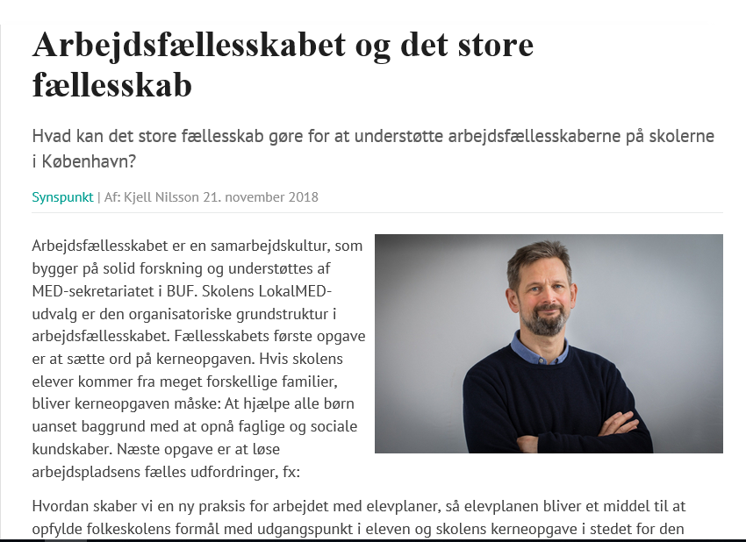

Slide 6
Fokus på at udvikle og vedligeholde arbejdsfællesskaber
Et stærkt og forpligtende samarbejde om kerneopgaven er væsentlige faktorer for bedre faglig kvalitet i opgaveløsningen, højere trivsel og faglig stolthed.
Det er derfor vigtigt, at der hele tiden er fokus på at udvikle og vedligeholde arbejdsfællesskabet

Slide 7
Sammenhæng mellem arbejdsfællesskab og kerneopgaven
Socialkonstruktionistisk perspektiv:
- Tillid, retfærdighed og samarbejdsevne bidrager til arbejdsfællesskabet
- Enhver ansat er forpligtet til at give god følgeskab
- Enhver leder er forpligtet til at udøve god ledelse
Kilde: Maja Loua Haslebo –
Legitim Ledelse
Kerne-
opgaven
Arbejds-fællesskab og følgeskab
Bærende strukturer
God ledelse

Slide 8
Eksempler på indsatser: arbejdsfællesskab
Fokus på arbejdsfællesskab og kerneopgave gennemsyrer mange tiltag, fx ledelse, organisering af arbejdet, og opgaverne i lokalMed og Trio-samarbejdet
Nye ledere i BUF introduceres til begrebet
Arbejdsfællesskab er en del af Med-uddannelsen og Arbejdsmiljøuddannelsen
Oplæg fra fagpersoner om arbejdsfællesskab, fx Maja Loua Haslebo
Osv

Slide 9
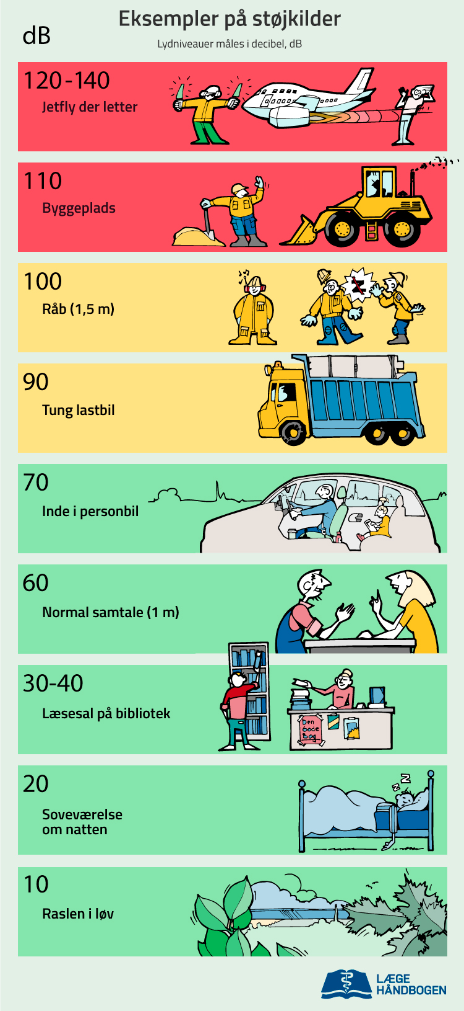
Indsats rettet mod støj
Støj og uro er en belastning, som en del ansatte oplever, og som er en hindring for, at den enkelte medarbejder kan udføre et godt stykke arbejde (Trivselsundersøgelsen 2017).
Arbejdspladsen i Fokus:
10 mio kr
5 skoler
16 daginstitutioner
2018: 1 mio til to specialskoler

Slide 10
Indsats rettet mod støj
Fremadrettet (2019 og frem):
Der udarbejdes en katalog med anbefalinger:
    Pædagogiske/didaktiske tiltag (fx tilpas undervisning)
    Organisatoriske tiltag (fx undersøg støjkilden; rum i rum)
    Bygningsmæssige tilpasninger (fx støj-isolering)
Der er afsat 2 mio årligt til støjregulering
Der arbejdes på en businesscase omkring effekt af støj regulering (børnenes læring og ansattes trivsel)
Akustisk rådgivning hos AMK

Slide 11
Eksempel fra Husumskole
På Husum Skole blev der i 2018 akustikreguleret for 944.000 kr. som en del af støjprojektet.
Skolen fik nye akustikregulerende lofter og/eller plader på væggene i:
1 lærerværelse
2 faglokaler
4 grupperum
9 basislokaler (klasselokaler)
Videointerviews med skoleleder og pædagogisk leder, der har deltaget i støjprojektet i BUF:
Husum Skole: http://www.video.kk.dk/video/36066846/stoj-i-kerneopgaven-husum-skole

Slide 12
Fokus på introduktion og oplæring af nyansatte:
Medarbejdere med op til to års anciennitet, står for størstedelen af indberetningerne af arbejdsulykker. En god og grundig introduktion til nye medarbejdere i deres arbejde, er en væsentlig faktor for arbejdet med forebyggelsen af arbejdsulykker.
AMK udarbejder vejledningsmateriale til lokalMed og Trio rettet mod forebyggelse af ulykker hos nyansatte og nyuddannede

Slide 13
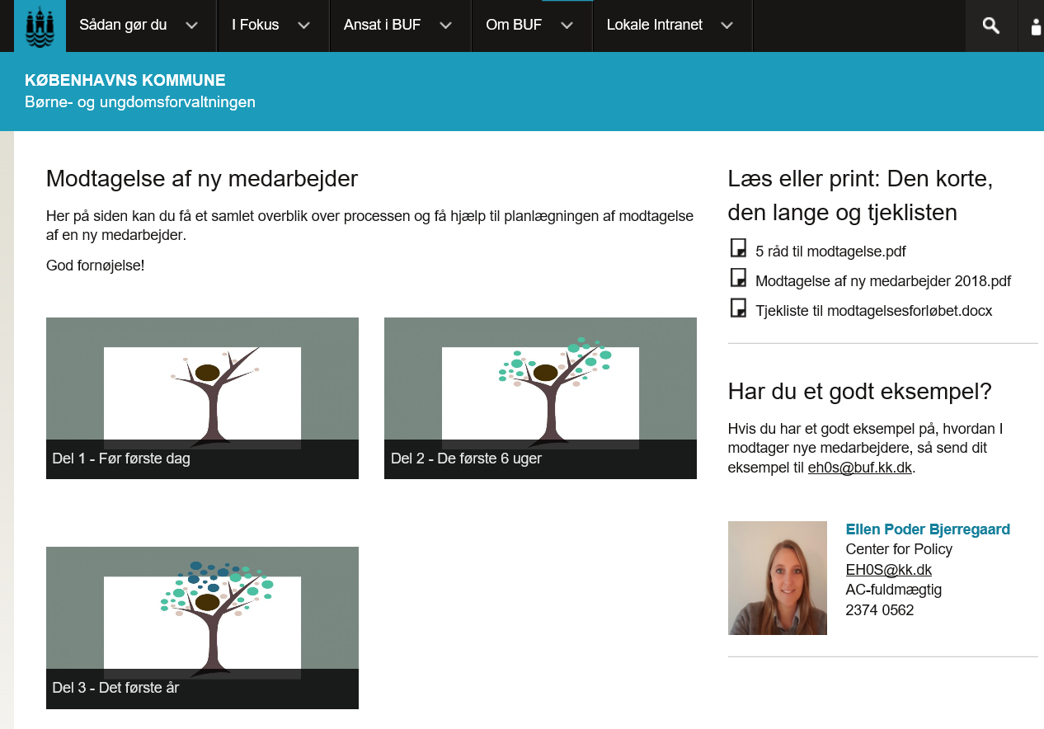
Eksempel på indsats

Slide 14
Vold og trusler
Både arbejdsmiljø, pædagogik og didaktik
Før episoden finder sted: forebyggelse
Under episoden: håndtering
Efter episoden: opfølgning
Konflikt-situation
Episode med psykisk eller fysisk vold
Anmeldelse, registrering, psykisk førstehjælp
Pædagogik og Undervisning:
Klasseledelse
Relationskompetence
Konflikthåndtering
Pædagogiske handleplaner
Arbejdsmiljøtiltag:
Beredskabsplaner
Procedurer for anmeldelse og registrering
Træning i konflikthåndtering

Slide 15
Dårlig psykisk arbejdsmiljø påvirker kerneopgaven og arbejdsfællesskabet
Mangelfuld beredskab
Episoder med vold og trusler
Mangelfuld opfølgning
Øget utryghed og magtesløshed
Højt stressberedskab
Forringet mentaliseringsevne

Slide 16
Både arbejdsmiljø, pædagogik og didaktik: tiltag
Arbejdsmiljø i fokus:
Oplæg om low arousal
Konflikthåndterings-kurser
Med- og AM-uddannelser
Nyt konflikthåndterings-værktøj
Fokus på nyansatte
Systematik omkring ulykkesregistrering og opfølgning
Pædagogik i fokus:
Styrket teamsamarbejde
Relationskompetencer
Styrket forældresamarbejde
Klasseledelse
Elevplaner og pædagogiske planer
Magtanvendelser – pædagogisk føring

Slide 17
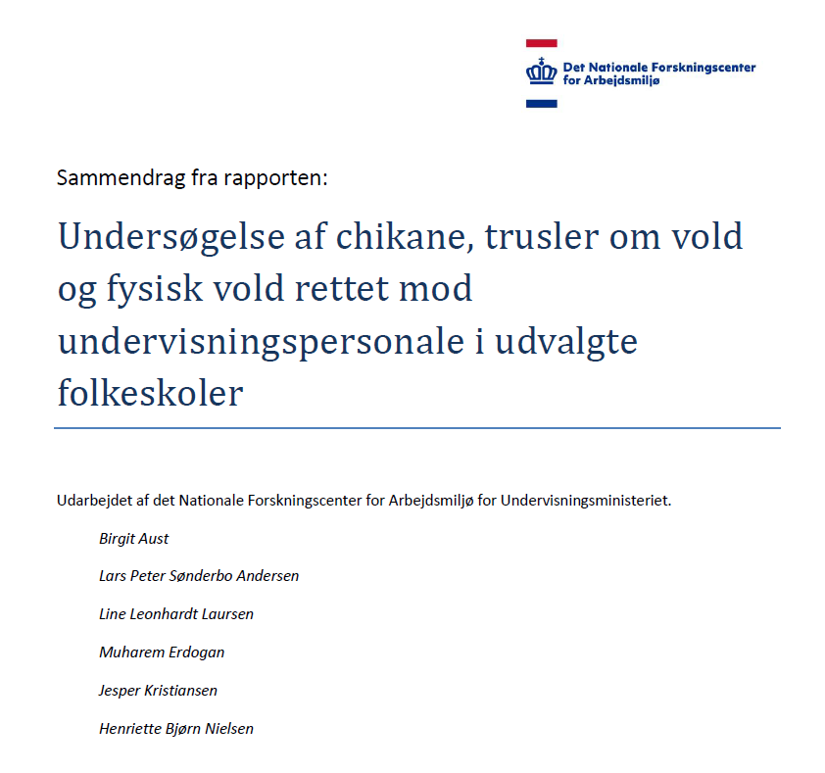
Publiceret i maj 2018

Slide 18
NFA-rapport: vigtige pointer (side 4)
Antal episoder stiger – jo flere episoder, jo mindre trivsel
Der er behov for forebyggelses- og håndteringsstrategi – både før, under og efter en hændelse
Synlig anerkendelse og opfølgning er afgørende – dobbelt krænkelse skal undgås
Der er ingen bestemte kendetegn ved elever der udøver, eller ved lærere der udsættes for episoder
Forebyggelse kræver en fælles indsats – også af forældrene
Vold og trusler opleves personligt – derfor er der brug for fælles refleksioner om acceptgrænser og handleplaner

Slide 19
Systematik mht håndtering og forebyggelse af vold og trusler – i BUF København
Nedskrevne retningslinjer (politik) omkring:
    Fælles forståelse og håndtering af vold og trusler
    Acceptgrænser
    Fælles pædagogiske tiltag
  Beskrivelse af håndtering af (beredskab for):
    Episoder med vold og trusler
    Registrering af ulykker (Safetynet, miniskema, osv)
    Registrering og opfølgning på magtanvendelse
    Psykisk førstehjælp/defusing
    Opfølgning på episoden (kontakt til ofret, eleven og forældre; sygemelding, psykologhjælp, osv)

Slide 20
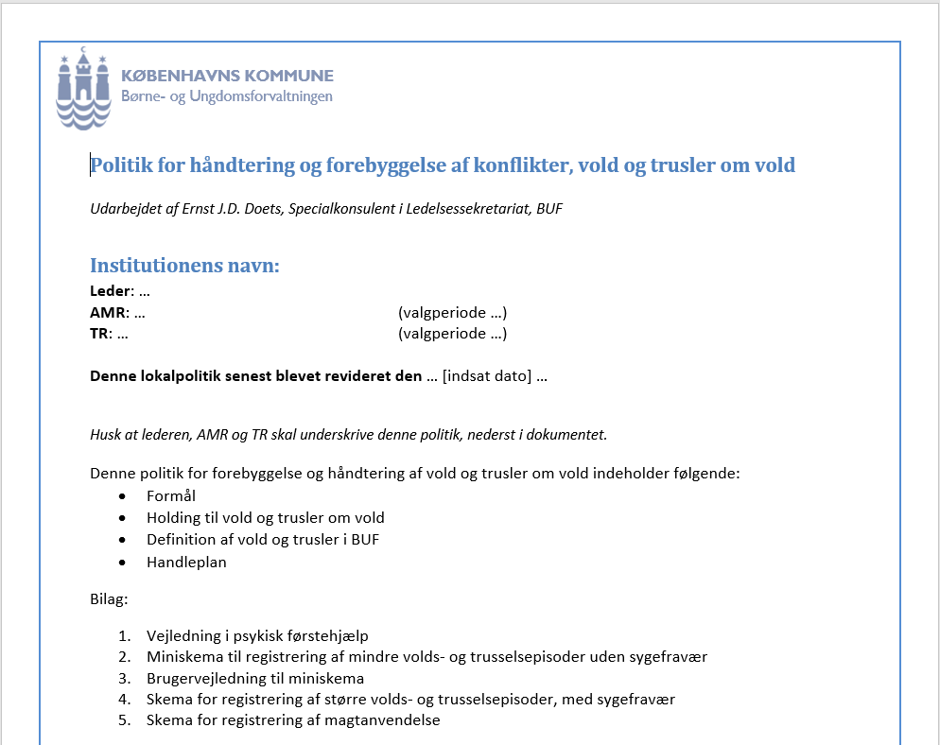
Eksempler på tiltag:
Workshops til ledere, TR og AMR (trio), samt ansatte (3 workshops)

Slide 21
Eksempler på tiltag – kompetenceudvikling og psykoedukation
Konflikthåndteringskurser:
        Low arousal - Konfliktens psykologi
        Relationskompetencer - Low arousal og psykoedukation
        Teamsamarbejde - Psykisk arbejdsmiljø
        Forældresamarbejde - Udviklingspsykologi
        Magtanvendelser - Arbejdsmiljøregler og loven
  Træning i brug af nyt Konflikthåndteringsværktøj til specialskoleområdet
Support til implementering af beredskab og forebyggelsespolitikker (fx coaching af Trio og ledersparring)

Slide 22
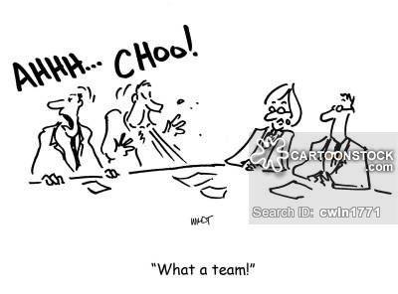
Effekten af Trio-Workshops
Styrker samarbejdet mellem leder, AMR og TR
Trio tager fælles ansvar for arbejdsmiljø – med udgangspunkt i forebyggelse af vold og trusler, samt håndtering af konflikter
Styrkede Trio-samarbejde smitter af på hele personalegruppen og styrker tillid og følgeskab
Både ansatte og ledere får konkrete værktøjer og handlingsmuligheder til, når det ‘brænder på’

Slide 23
Effekten af kompetenceudvikling
Ansatte, ledere, TR og AMR får et fælles sprog og fælles forståelse af konflikter, vold og trusler
Viden og fælles forståelse er afgørende for:
      Definere og aftale fælles retningslinjer og fælles pædagogik
      Imødekomme og håndtere episoder med vold og trusler og drage omsorg for både børn og ansatte
      Forebyggelse af problemnormalisering, kontakttræthed og traumatisering hos ansatte
      Styrket teamsamarbejde, fokus på kerneopgave og arbejdsfællesskaber
      Kort sagt: Trivsel hos både ansatte og børn

